Slide 1

Goodeed
Faire le don d’un vaccin, d’un arbre ou d’un sachet de riz est maintenant gratuit
Quel sera votre premier don ?
http://www.makeyourgoodeed.com

Slide 2

La vidéo qui explique tout...
Retrouvez la aussi sur Youtube: Vidéo explicative

Slide 3
Faire un don n’a jamais été aussi gratuit
Notre but ?
Démocratiser le don sur Internet.
Comment ?
En le rendant simple, efficace et gratuit
Simple
Efficace
Gratuit
En quelques clics, Goodeed vous permet d’agir pour une cause qui vous est chère.
Les dons sont ciblés, vous savez exactement quelle action vous soutenez.
Le visionnage d’un spot publicitaire d’environ 20 secondes remplace le don classique d’argent.

Slide 4
3 acteurs rentrent en jeu et tous sont pleinement satisfaits !
1- L’utilisateur
Il soutient une cause gratuitement, efficacement et simplement.
En 1 minute, il fait un don et ce, tous les jours.
Pour satisfaire tous les internautes, Goodeed propose des dons variés.
Chacun soutient une cause particulière:
L’arbre permet de lutter contre le réchauffement climatique.
Le sachet de riz, contre la famine.
Le vaccin, contre les maladies évitables.
Nous cherchons un partenariat pour ajouter le don de fournitures scolaires qui permettrait de développer l’éducation dans les pays en voie de développement.
De plus, l’utilisateur peut gagner des points à chaque fois qu’il regarde un spot. Ceux-ci seront échangeables contre des offres.
Que vouloir de plus ?

Slide 5
2- L’annonceur
Goodeed utilise tous les moyens possibles afin d’optimiser l’efficacité des spots
Publicité ciblée grâce à des
informations récoltées lors de l’inscriptions des utilisateurs
Certification du visionnage grâce à un système de clic à la fin du spot
En plus, l’annonceur gagne en visibilité: d’une part pour ses produits, et d’une autre pour sa marque. En effet, faire de la pub sur un site à but humanitaire lui apportera un bénéfice image non négligeable.
L’annonceur peut être n’importe quelle entreprise à but lucratif:
Une marque de boisson pour les 12-18 ans, une banque pour les 18-25, de voitures pour les 25-30…
Mais le plus intéressant est l’attraction d’organismes humanitaires en tant qu’annonceurs.
En effet, les ONG ont pour habitude de payer pour placer de la pub à la télévision.
Cette pub sera belle et bien vue par des millions de personnes, mais seule une mince partie de l’audience sera intéressée.
Sur Goodeed, les utilisateurs sont tous réunis autour de la cause humanitaire. L’ONG qui placera sa publicité sur Goodeed ne paiera que pour des visionnages utiles, tous seront intéressés.

Slide 6
3- Les associations
Les associations qui reçoivent les revenus des annonceurs sont choisies en fonction des différents dons.
Pour les vaccins: Unicef ou Médecin Sans Frontière.
Pour les sachets de riz: WFP (World Food Program)
Pour les arbres: Une pépinière Française.
Ces associations sont entièrement gagnantes:
Goodeed leur permet d’augmenter le nombre de leurs actions, que ce soit des campagnes de vaccination, distribution de sachet de riz ou la plantation d’arbres.
De plus, celles-ci gagnent en visibilité, et pas n’importe laquelle...
Les utilisateurs de Goodeed seront principalement des jeunes.
Les associations sont très attentives à cette part de la population.
Goodeed est une solution innovante pour attirer ce public vers des associations en demande.
D’ailleurs, une seconde partie de l’activité de Goodeed est de proposer des widgets sur les pages de ces associations.
(Ce point est abordé juste après...)

Slide 7

Les WIDGETS
La volonté des associations à séduire les jeunes afin de les faire adhérer à leurs actions nous a poussé à réfléchir à un moyen de faire profiter ces associations du système de Goodeed.
Un simple widget situé sur les sites internet des ONG, leur permettrait de proposer un nouveau service à leurs internautes: le don gratuit.
Ainsi, un internaute connecté sur le site d‘une ONG peut cliquer sur le widget visible sur la page d’accueil, et faire un don gratuitement.
Nul besoin de se connecter sur Goodeed, un simple clic et visionnage d’une pub lui permettra d’effectuer le don.
Le don proposé est évidemment en lien avec l’activité de l’association.
Par exemple, sur le site de Médecin Sans Frontière, le don proposé sera un vaccin.
Ce service peut être utile pour attirer une audience jeune sur le site, qui en profitera pour faire un tour sur le site et adhérer à l’association.
Ou alors, il pourra être réservé aux adhérents afin de pousser à l’adhésion.
Ceci est au choix de l’association réceptrice du widget.

Slide 8
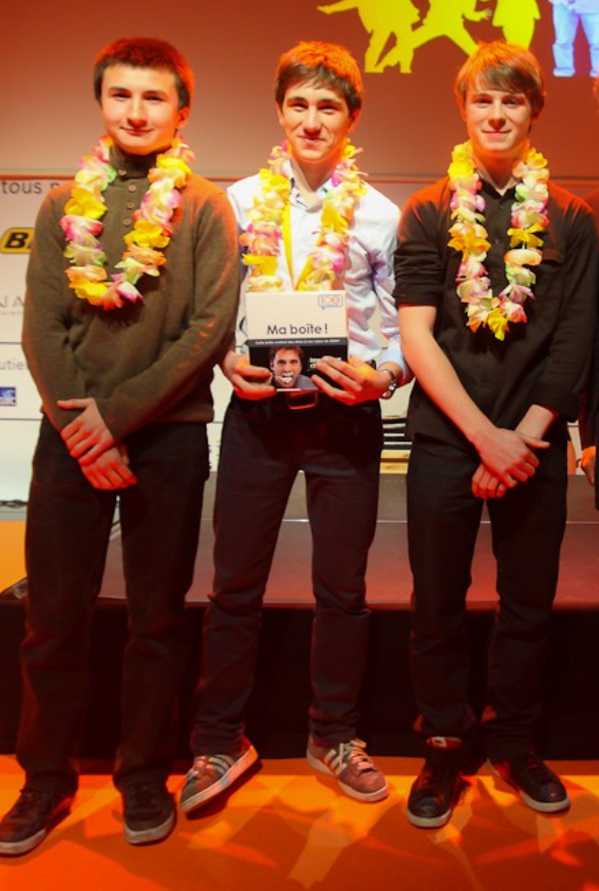
Les fondateurs du projet
Nous sommes trois jeunes, amis, et étudiants dans des domaines différents : Droit, école d’ingénieur et de commerce.

Slide 9
Vous pouvez retrouver le site internet du projet à l’adresse:
www.makeyourgoodeed.com
Nous sommes aussi présents sur Twitter et Facebook.
Notre communauté réunit plus de 1000 internautes.
Nous avons remporté la deuxième place du concours 100 Jours Pour Entreprendre.
Notre site internet a été lancé fin Août 2013 .
Nous manquons de moyens pour le faire connaître et le finaliser.
Merci
Vincent Touboul Flachaire : 06 08 37 59 60
Théophile Thiery
Shao Yun Tang
contact.goodeed@gmail.com

